Slide 1
Муниципальное дошкольное образовательное учреждение
«Детский сад № 41 р.п. Петровское»
«Организация детского спортивного тимбилдинга в ДОУ»
Выступление на площадке МИП
подготовила: Гусева Е.Г.,
инструктор по физической культуре,
Высшая квалификационная категория
2022 год

Slide 2
«Если мы едины, то непобедимы»
Тимбилдинг - построение команды или командообразование – мероприятия игрового, развлекательного и творческого характера, направленные на улучшение взаимодействия между участниками, повышение сплоченности коллектива на основе осознания общих ценностей и представлений.

Slide 3
Виды тимбилдинга
Спортивный тимбилдинг (направлен на физическую активность участников)
Логико-психологический тимбилдинг
(направлен на интеллектуальную активность участников)
Творческий тимбилдинг (направлен на эмоциональную активность участников).

Slide 4
Цель спортивного тимбилдинга:
формирование умения работать в команде, посредством использования элементов тимбилдинга.
Задачи:
Формировать готовность к совместной деятельности со сверстниками;
Учить взаимодействию друг с другом, внимательно слушать и слышать других;
Использовать упражнения и игры на командообразование для повышения интереса детей к двигательной активности и развитие физических качеств;
Развивать целенаправленность и саморегуляцию в двигательной сфере

Slide 5
Почему тимбилдинг так необходим?
С помощью тимбилдинга ребенок сможет избежать трудностей в общении и даст надежный фундамент для успешной реализации себя в будущем.
Детский тимбилдинг – это активный отдых, мероприятие, игра способствующие развитию способности чувствовать себя уверенным, неразрывным звеном одной команды.
С помощью модулирования ситуации все члены одной команды нарабатывают полезные навыки для совместного достижения цели, взаимной помощи друг другу, обретают удовлетворение от активного обмена эмоциями, побеждая скрытые комплексы.
Руководство опытного педагога направляет общение в необходимое русло. Ребенок при этом получает те драгоценные качества, которые ему пригодятся в дальнейшей взрослой жизни.
Ребенок в процессе игры становится целеустремленным, уверенным и предсказуемым. А самое главное, он на практике с юного возраста осваивает и учится владеть в совершенстве искусством общения, нарабатывает определенные человеческие и деловые качества.

Slide 6
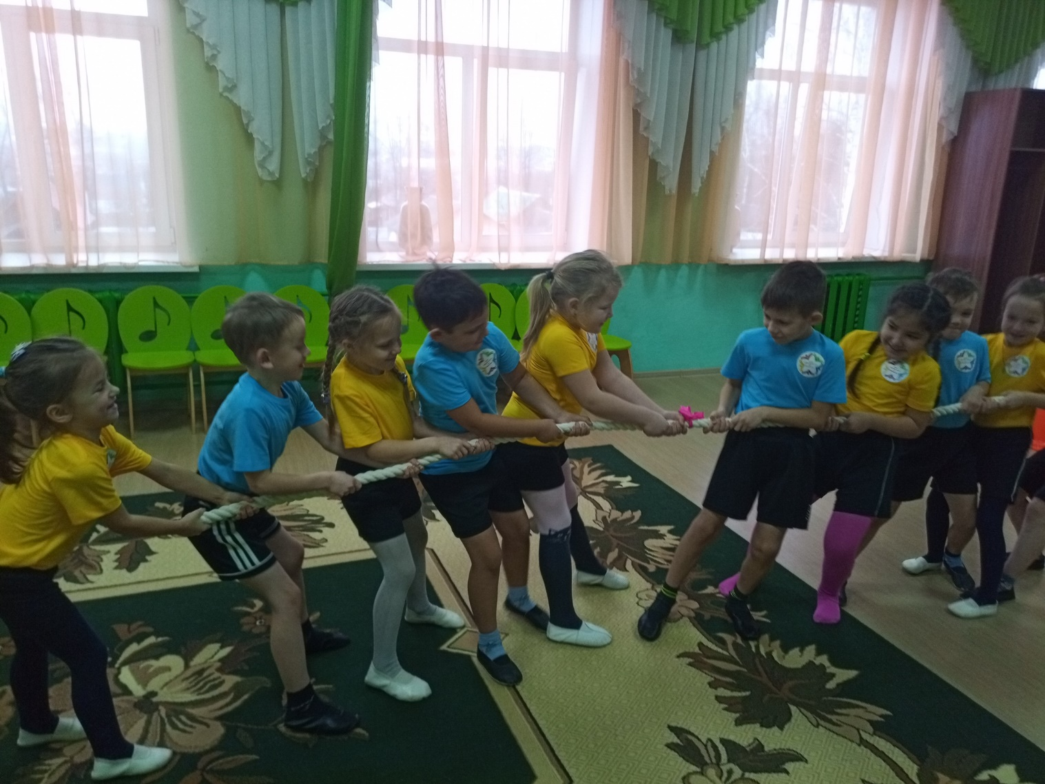
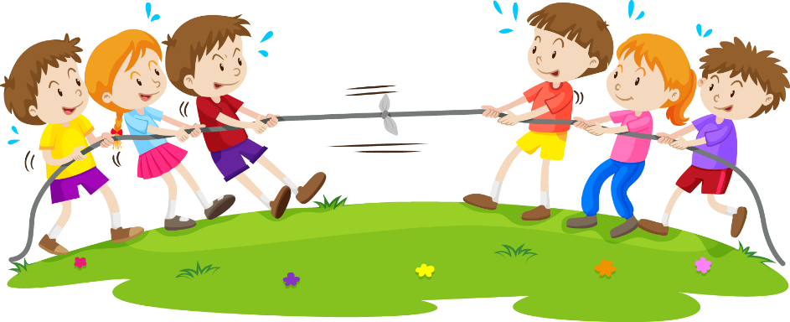
Организация тимбилдинга
Перетягивание каната
Очень сплачивают детей (да и взрослых тоже) совместные физические усилия – так что перетягивание каната будет пользоваться успехом у любого возраста.

Slide 7
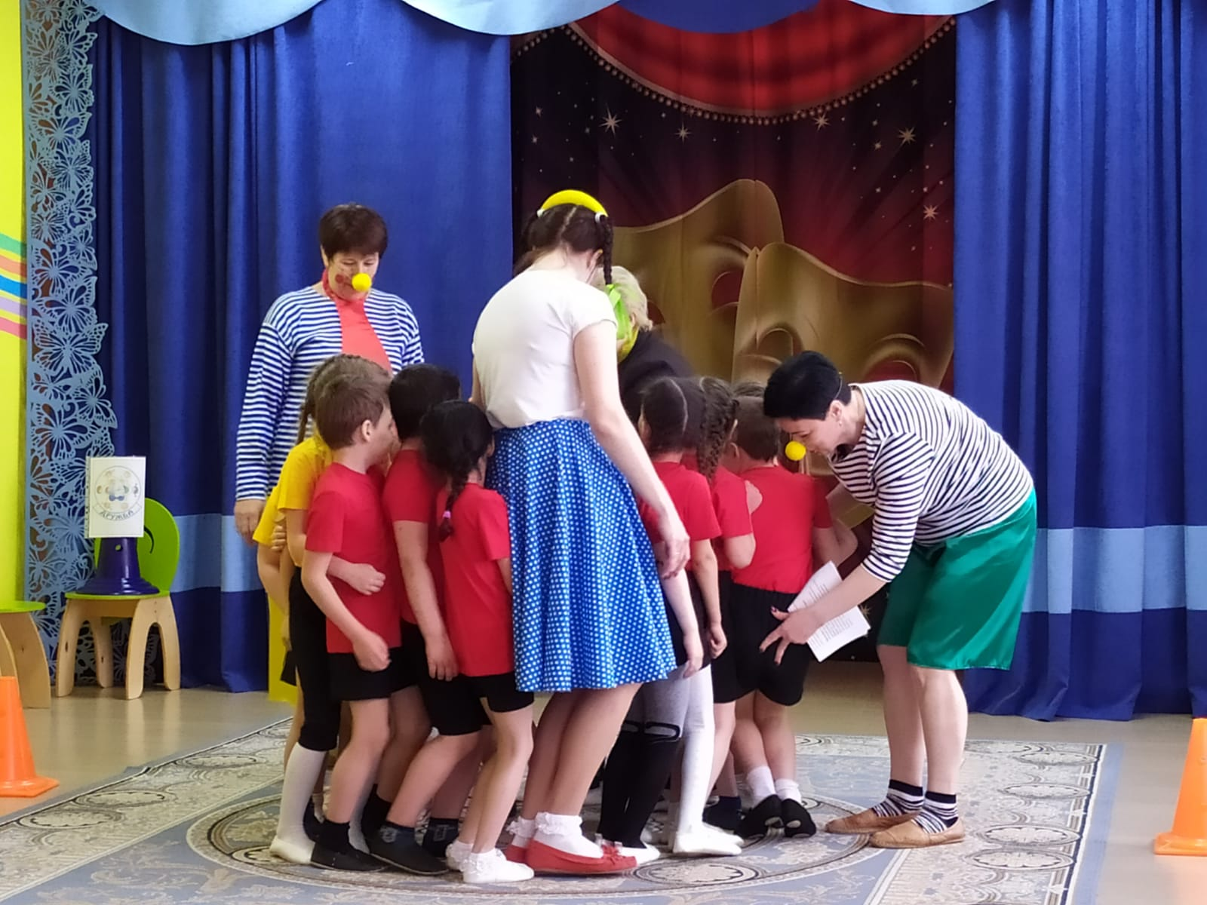
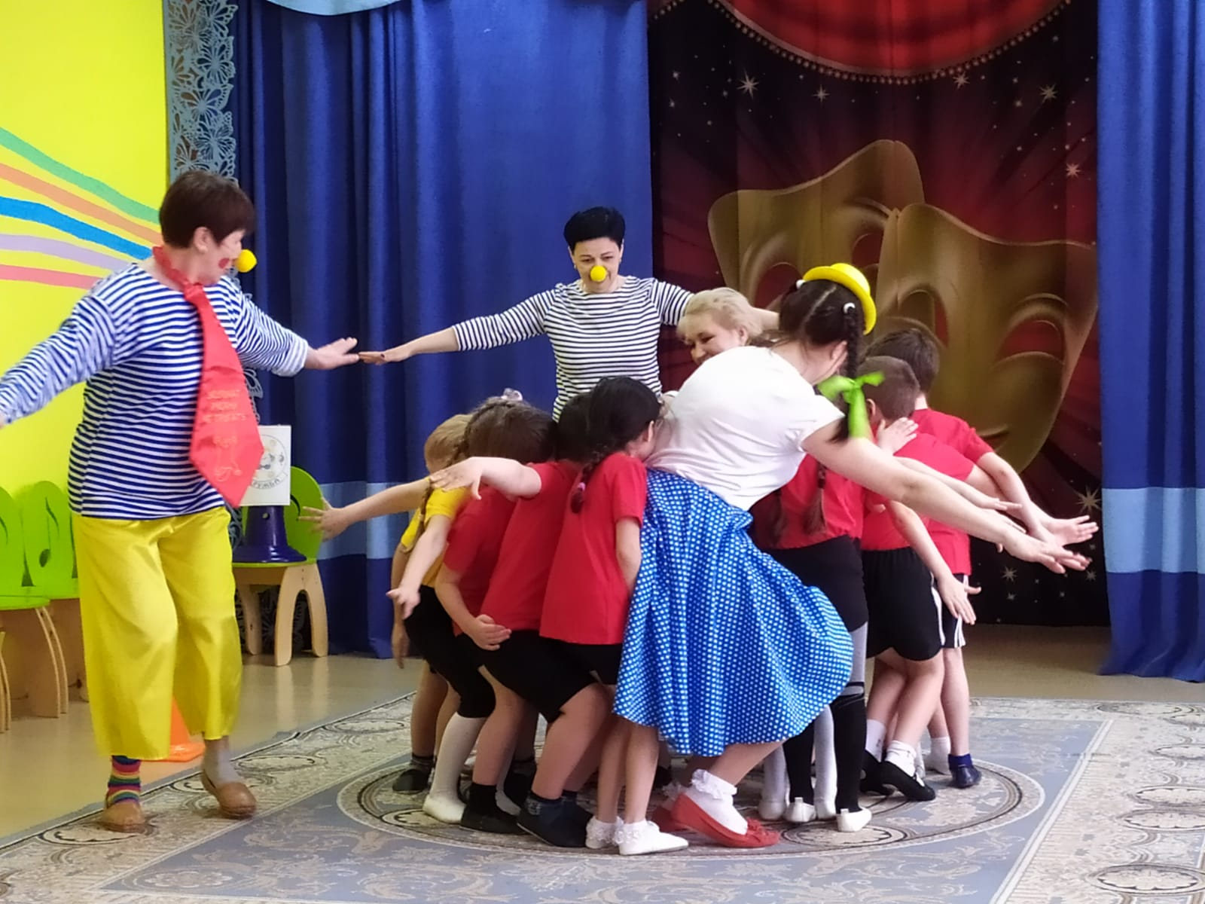
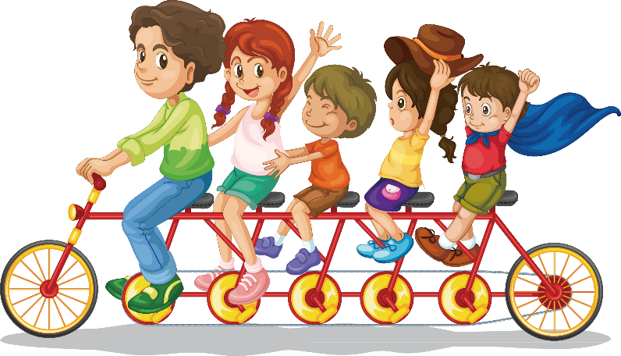
«Надежные друзья»
Хороши также всевозможные задания, выполнять которые приходится в тесном контакте друг с другом. Все встают и выстраиваются в затылок в один большой круг. Дальше надо встать как можно плотнее друг к другу, сделав круг более узким. Затем наступает главная и самая трудная часть. Попробуйте все одновременно согнуть ноги и присесть друг к другу на колени. Если получилось, рано радоваться! Теперь постарайтесь удерживаться в таком положении и еще вытянуть руки в стороны.

Slide 8
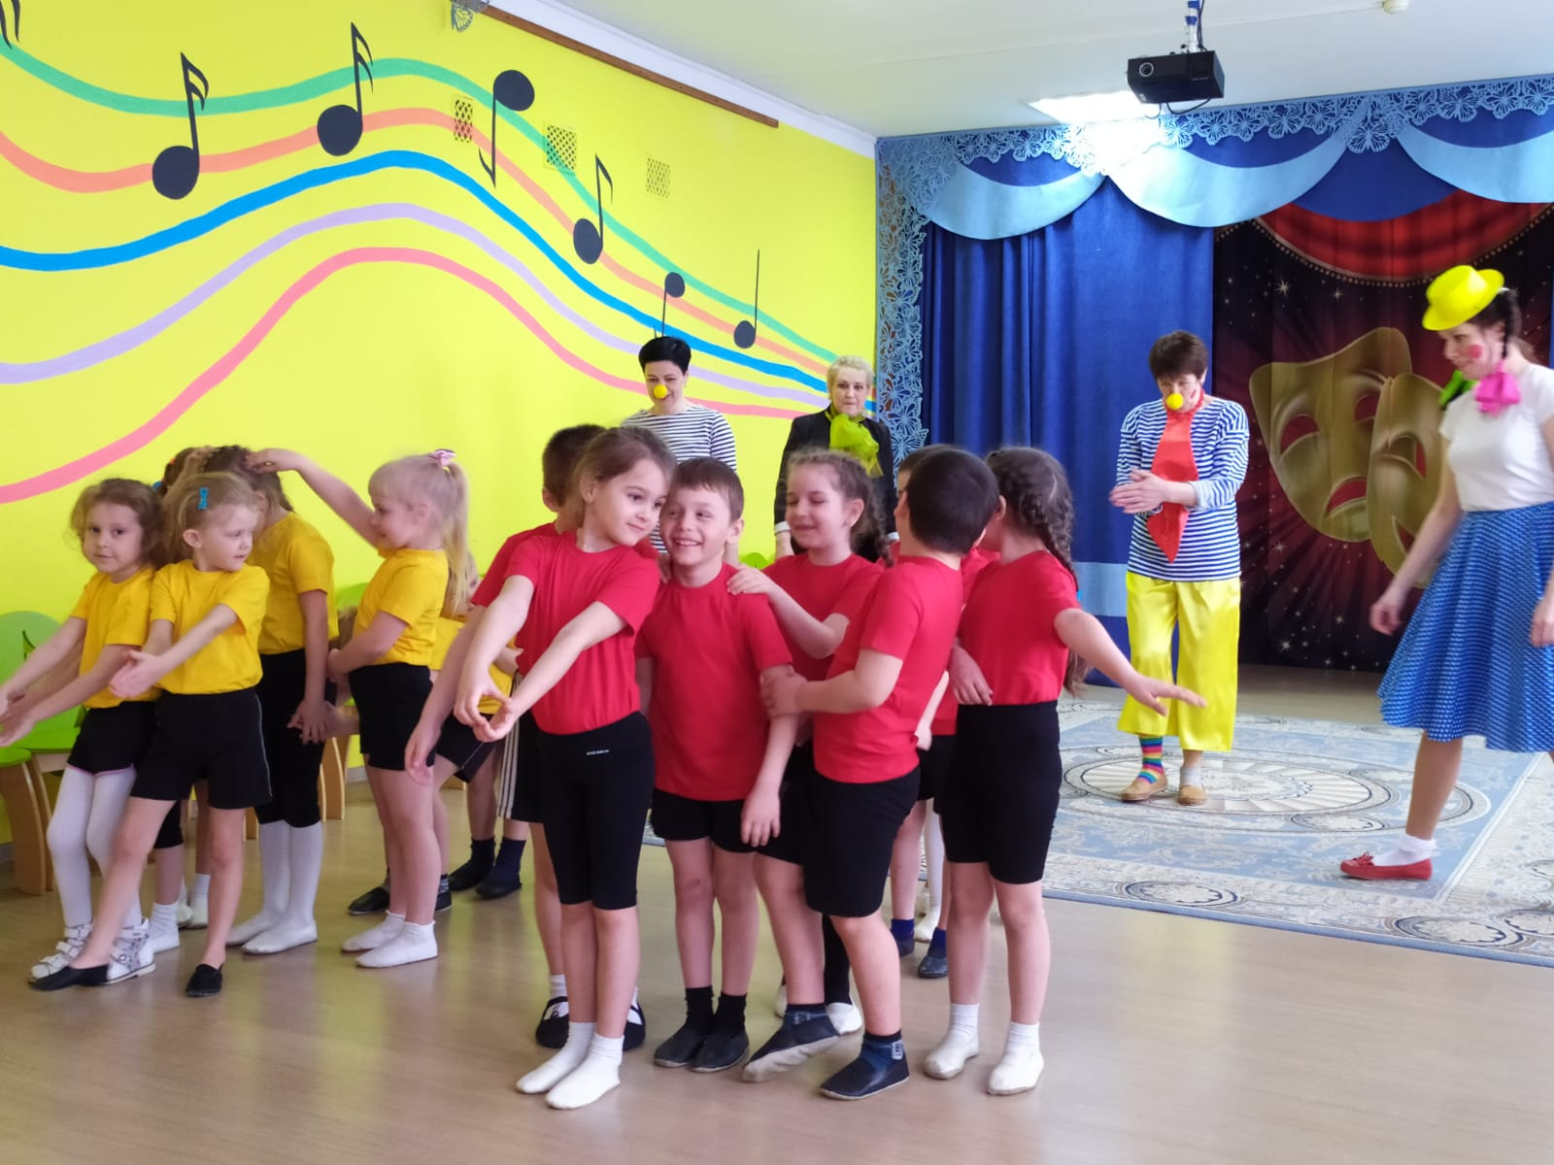
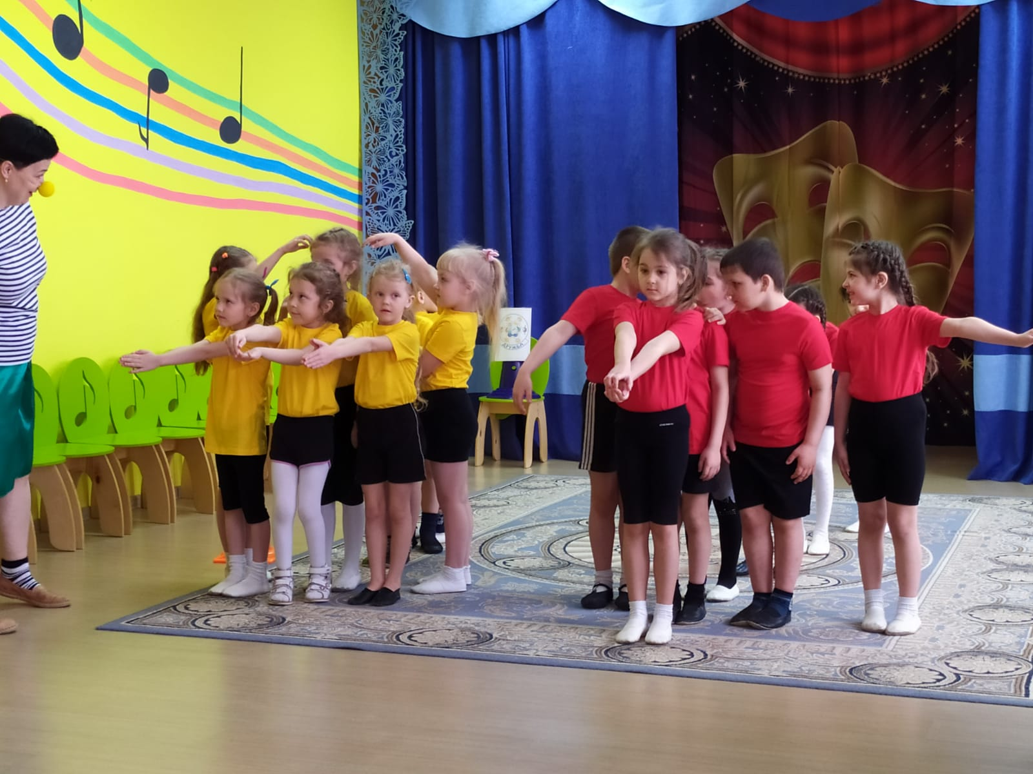
Детям предлагается разделиться на две команды. Участники должны выбрать, какую часть тела слона будет изображать каждый так, чтобы они были единое целое. Кто-то будет головой, с двух сторон которой висят уши, впереди головы — хобот, после головы — кто-то будет телом слона, потом 4 ноги и хвост.
Педагог просит пройтись слона по залу (ребята должны передвигаться, сохраняя последовательность, прижавшись друг к другу), потом преодолеть какие-нибудь препятствия и проделать простые трюки. Поздороваться (качая головой), танцуя, приседать и кружиться и т.д.
«Слон»

Slide 9
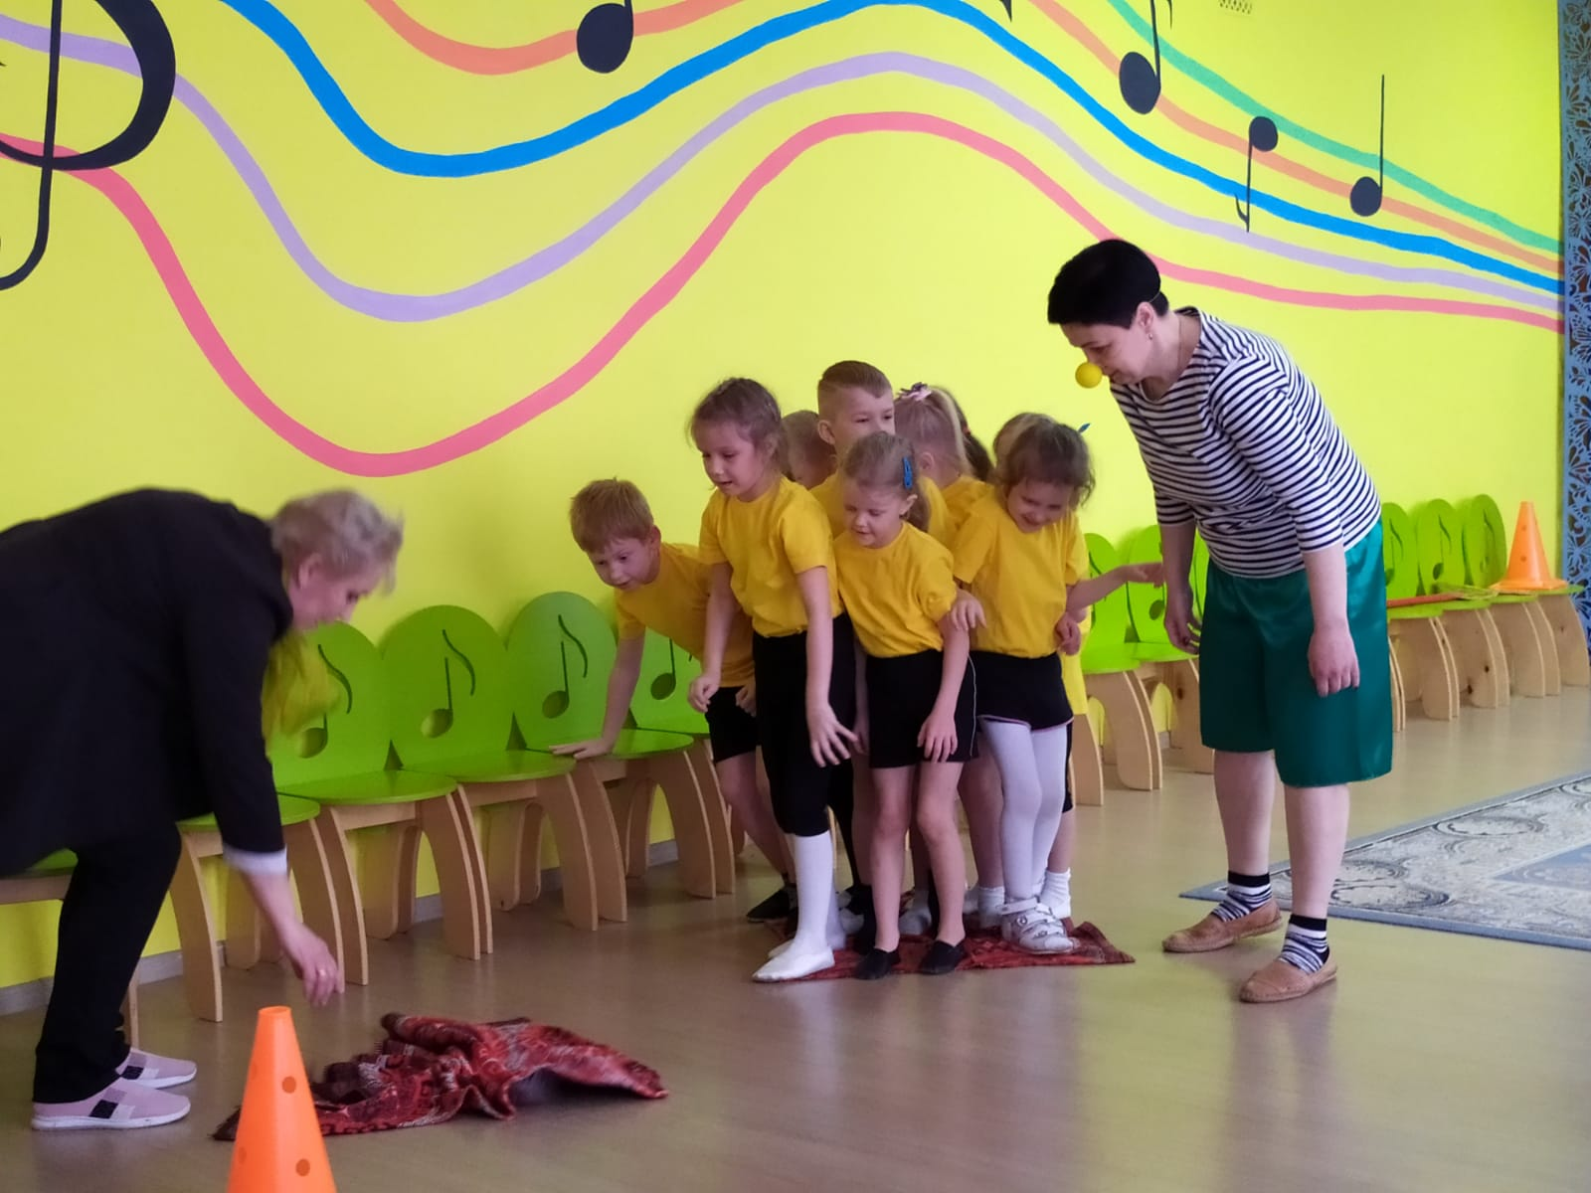
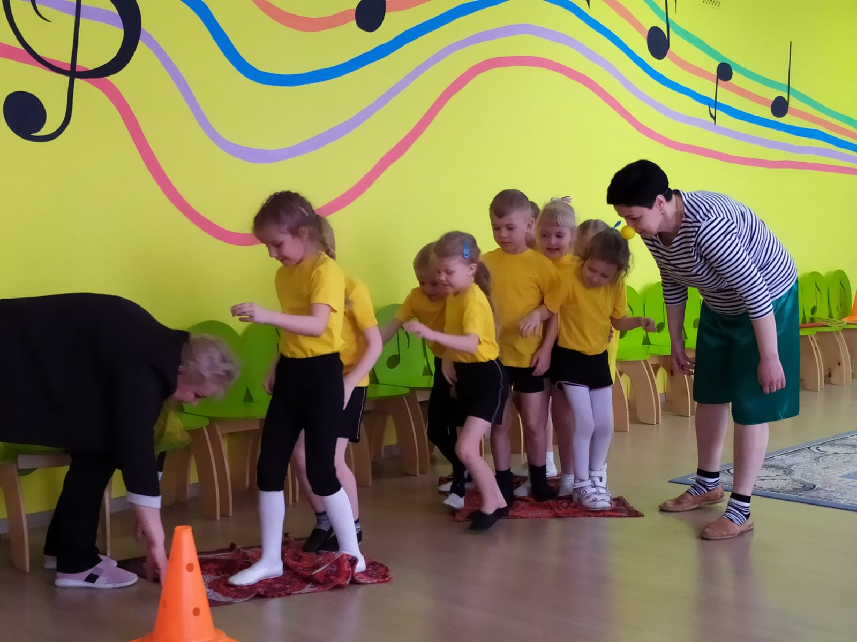
«Ковер самолет» или «Плот»
Команде необходимо переправиться по определенному маршруту, используя два «ковра-самолета»
По плоту они идут, не боясь, что упадут.
Без страховки не сорвутся, и до берега дойдут.

Slide 10
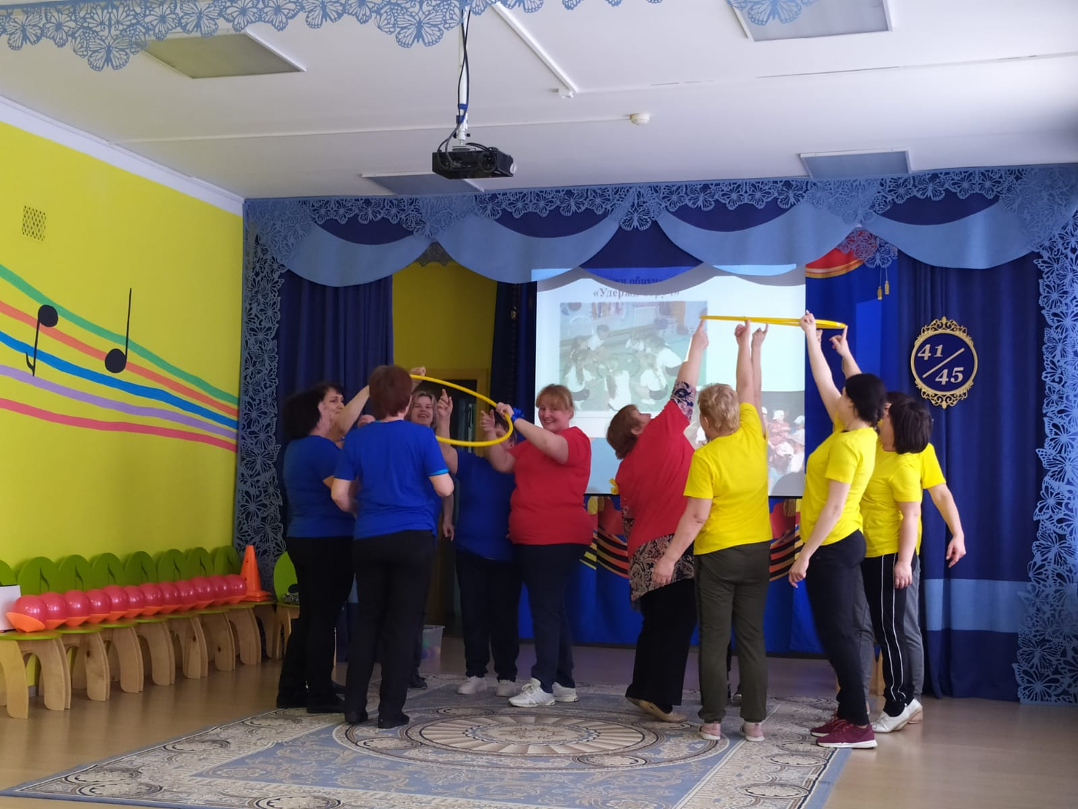
«Обруч»
Дети встают тесным кругом, при этом одна рука должна быть внутри круга, приподнята на уровень головы. Объяснить детям, что нужно вытянуть один палец той руки, которая поднята. На эти пальцы сверху положите обруч.
Разъяснить, что тянуть обруч и цеплять его пальцами нельзя.
Следующим заданием будет опустить обруч на пол. Дайте детям возможность разобраться, как это сделать.
Они примут свое решение, не подсказывайте.
Когда игра закончится, попросите детей рассказать,
с каким сложностями они столкнулись

Slide 11
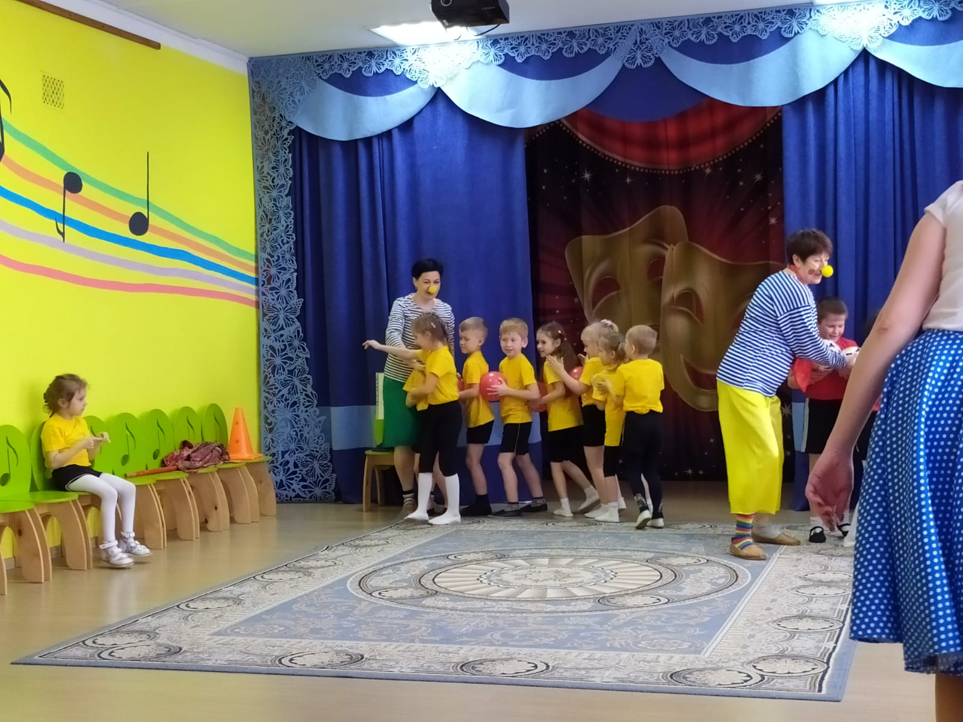
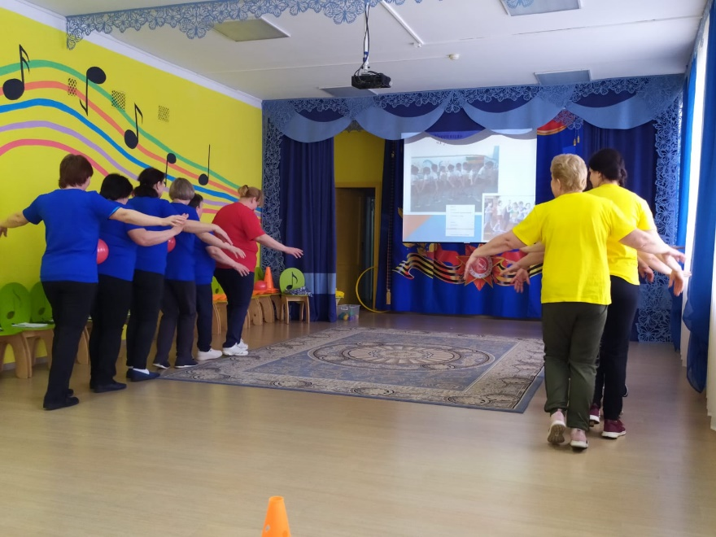
«Весёлая гусеница»
Перемещение команды на скорость, между участниками на уровне груди –мяч, задача пройти заданный маршрут не уронив ни одного мяча. Руки при этом согнуты в локтях и при движении двигаются вперед, назад.

Slide 12
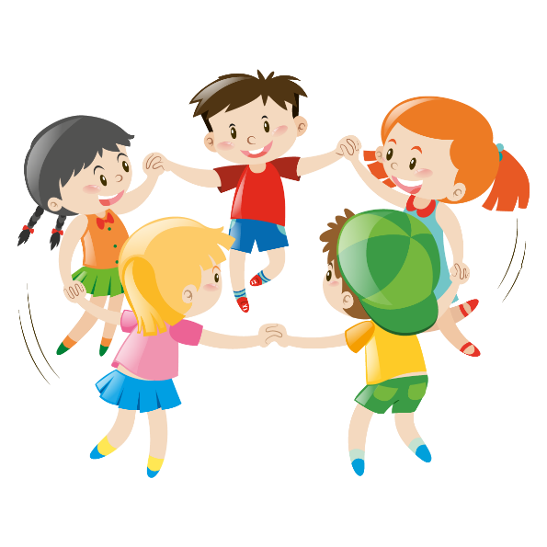
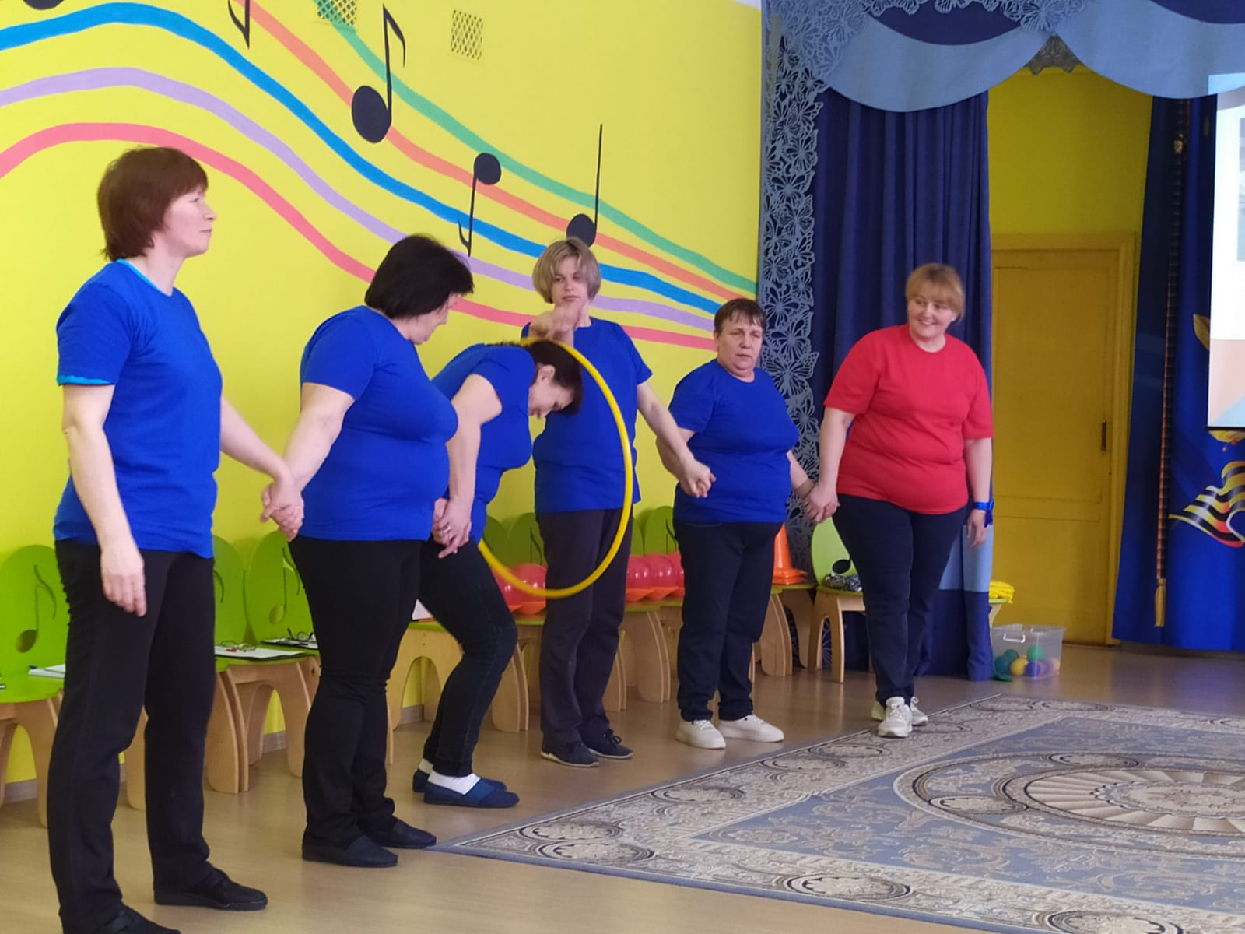
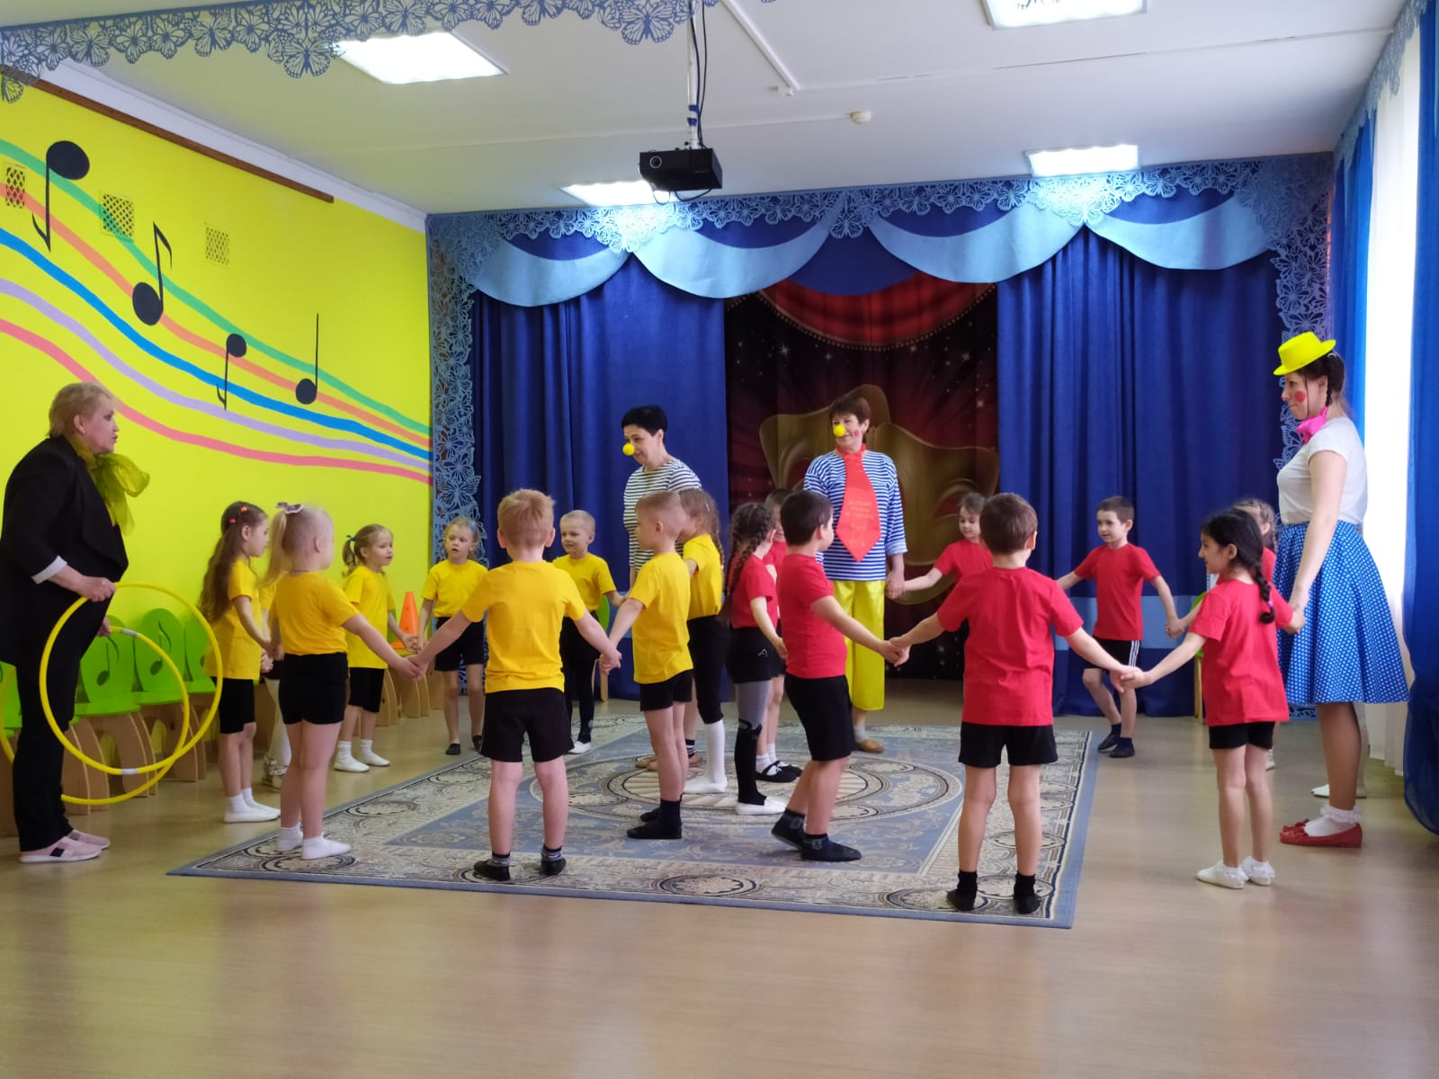
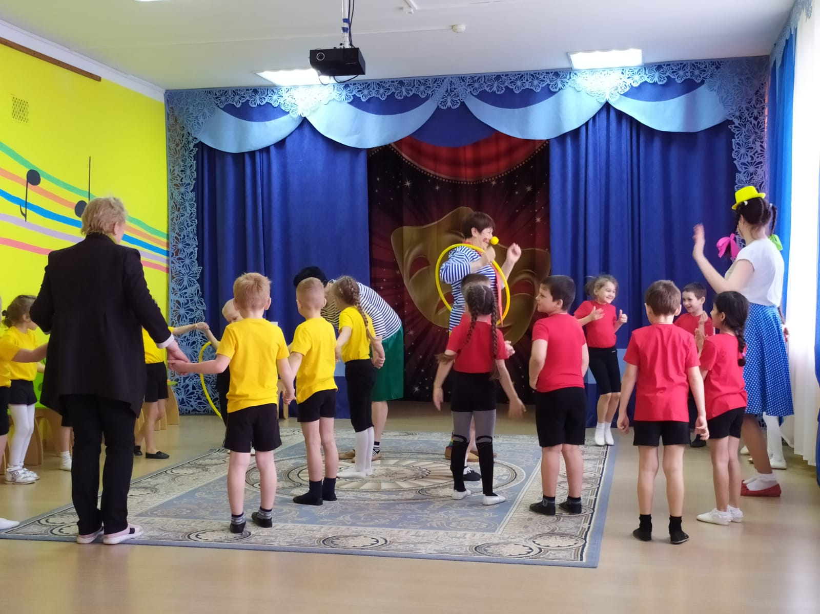
«Пролезь в обруч»
Всё должны встать в круг и сцепиться за руки. Несколько обручей находятся между сцепленными руками нескольких участников. По сигналу начинают пролезать в обручи не расцепляя рук.

Slide 13
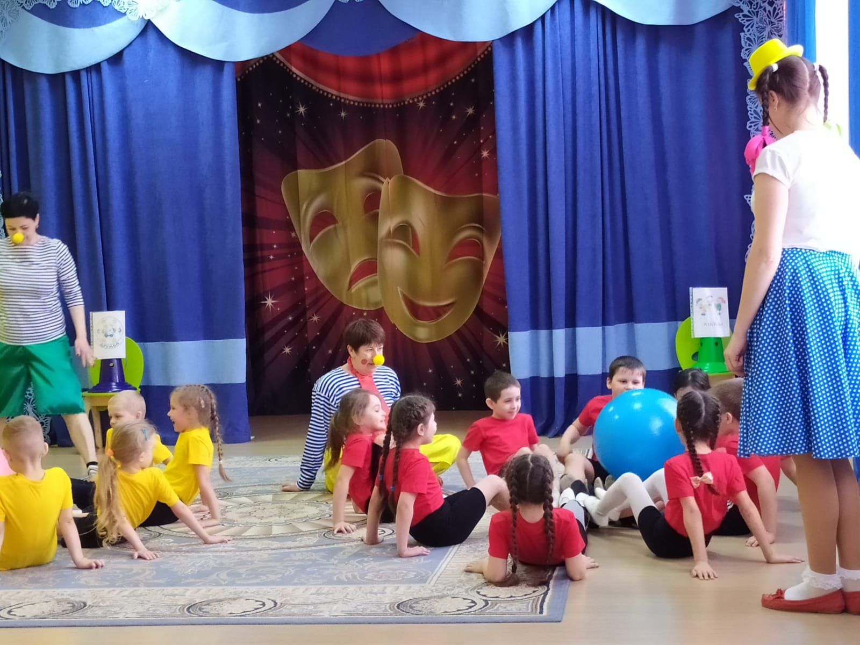
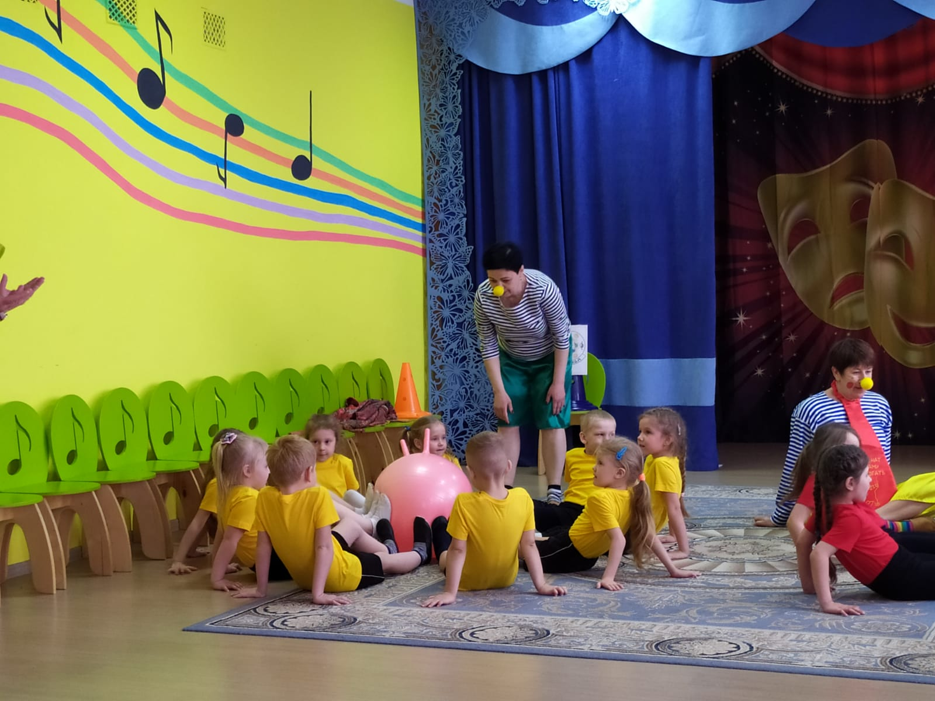
«Эквилибристы»
Дети ложатся на спину, образуя круг в середине которого лежит фитбол, задание - одновременно поднять фитбол на прямых ногах.

Slide 14
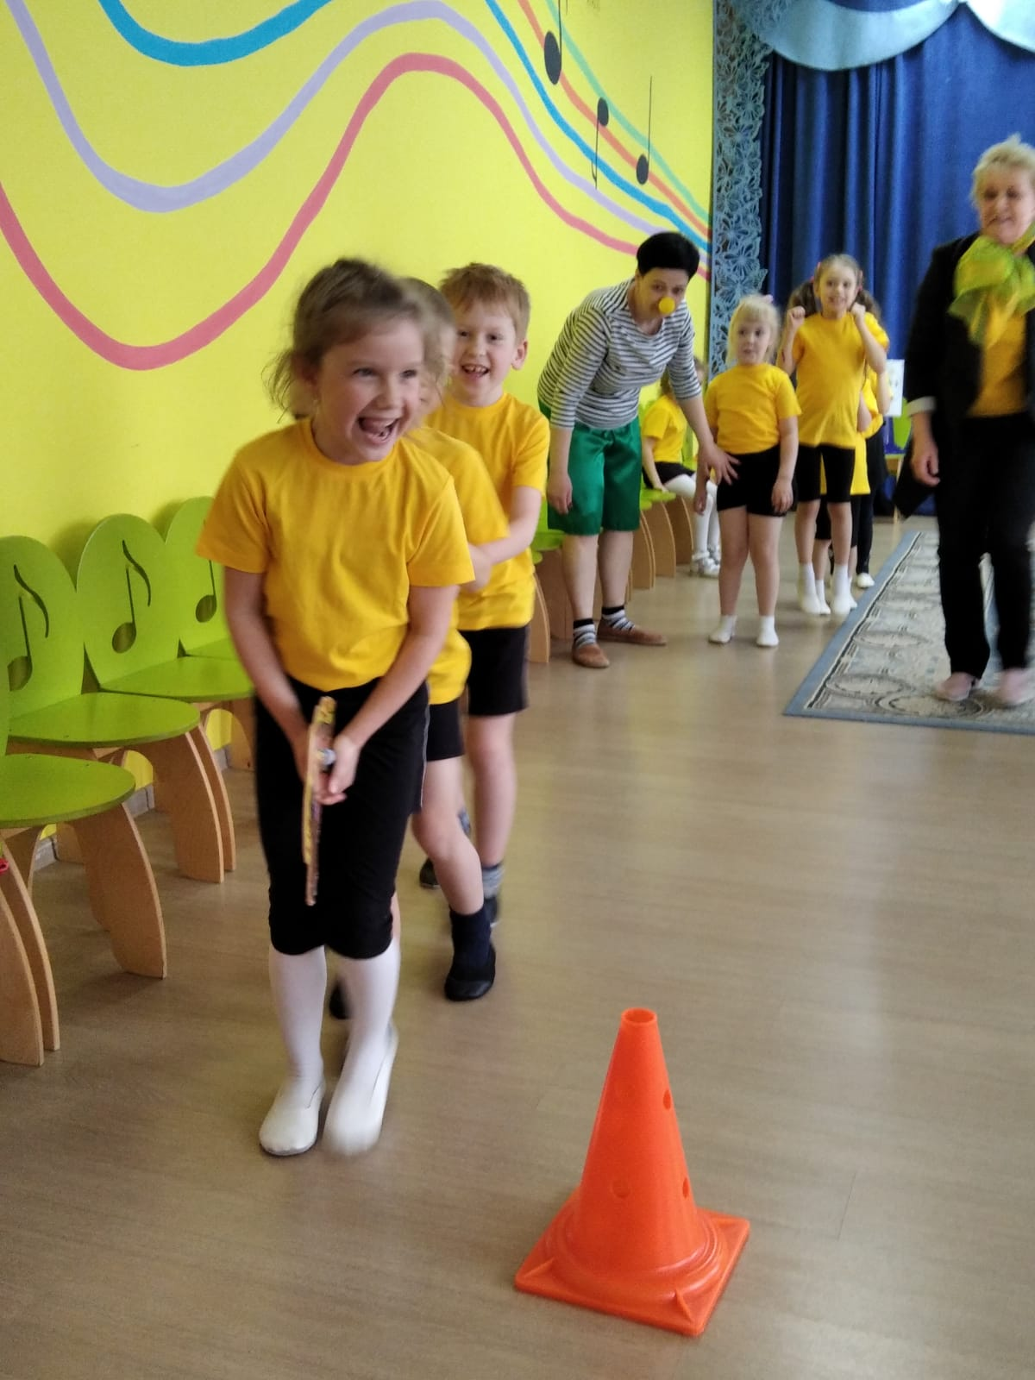
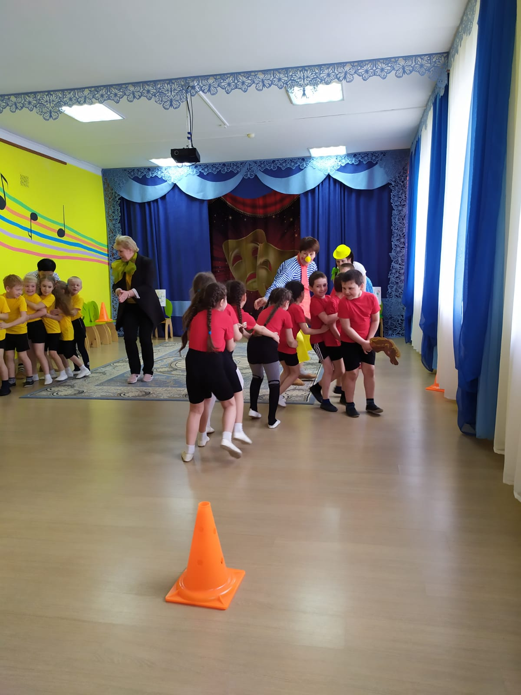
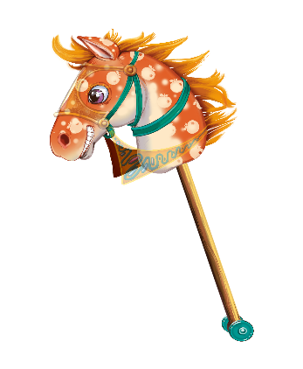
«Лихие наездники»
По сигналу, первые два участника команды садятся верхом на лошадку и
начинают прыгать вперёд в прямом направлении до ориентира, обогнув его, возвращаются назад тем же способом, «сажают» сзади следующую пару участников и так пока вся команда не выстроится в большую дружную лошадиную компанию

Slide 15
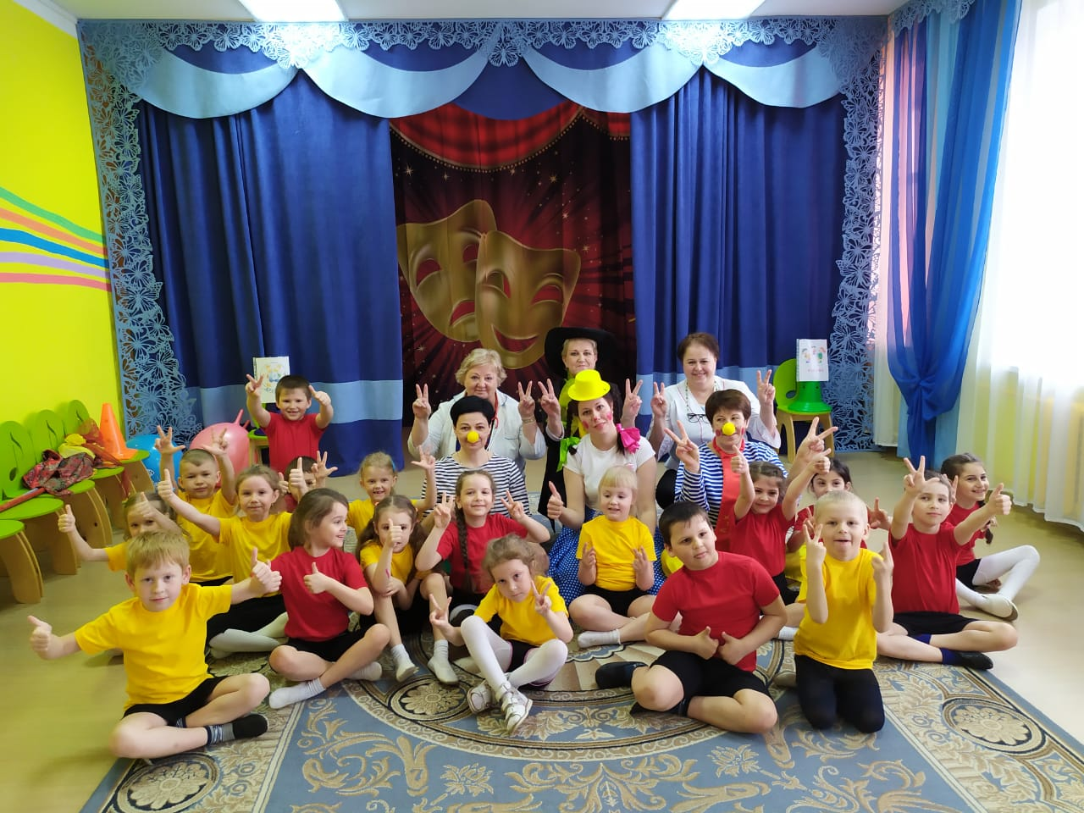
Спасибо за внимание!

